Slide 1
Проект “Многофункциональные часы”
Кудинов Павел

Slide 2
Введение
Проект “Многофункциональные часы” был реализован, чтобы помочь планировать свой график и не просыпать важные события. Чтобы точно всегда знать время было решено внедрить помимо будильника секундомер, таймер и мировые часы.

Slide 3
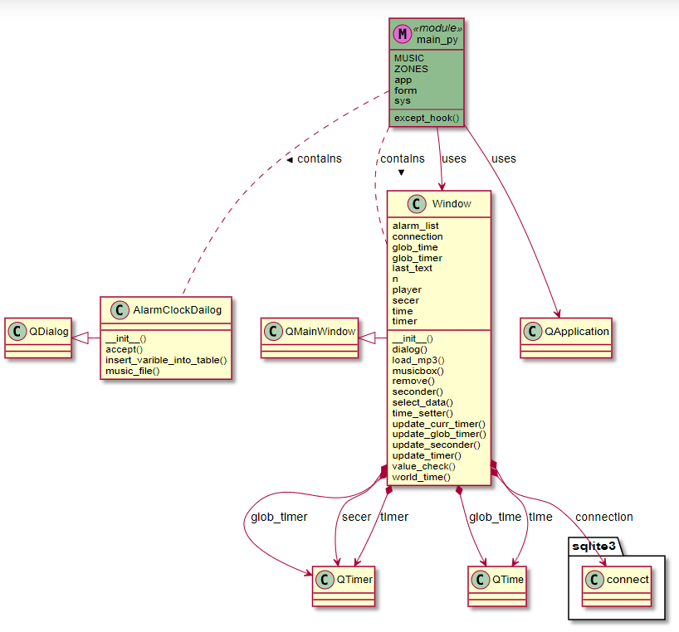
Классы и их описание

Slide 4
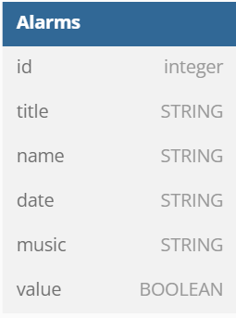
База данных

Slide 5
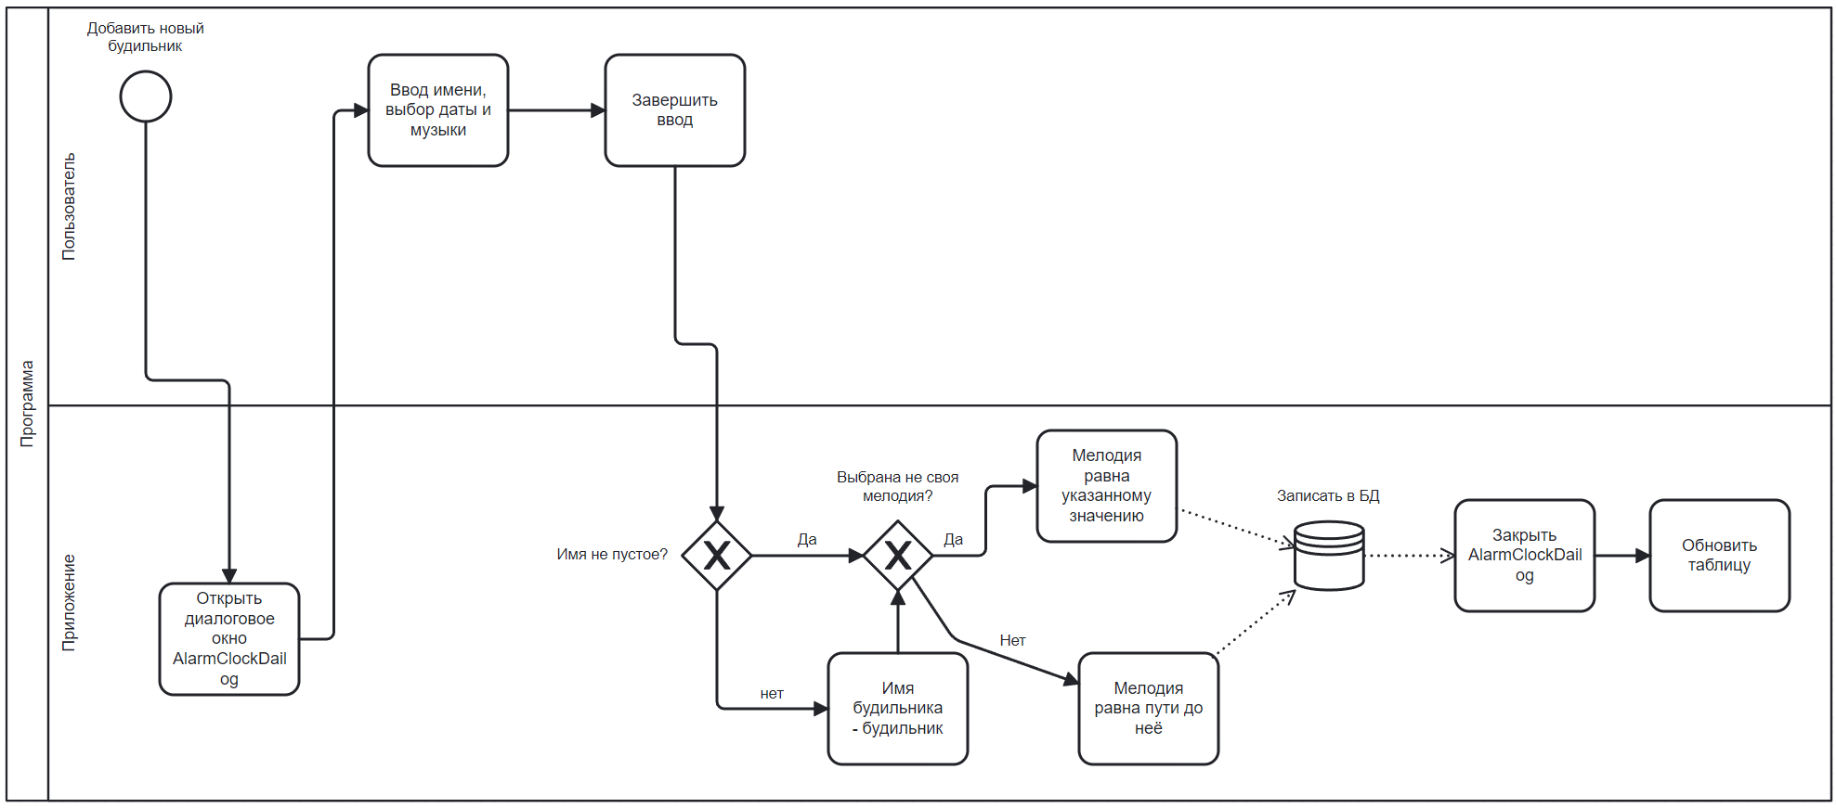
Принцип работы с БД

Slide 6
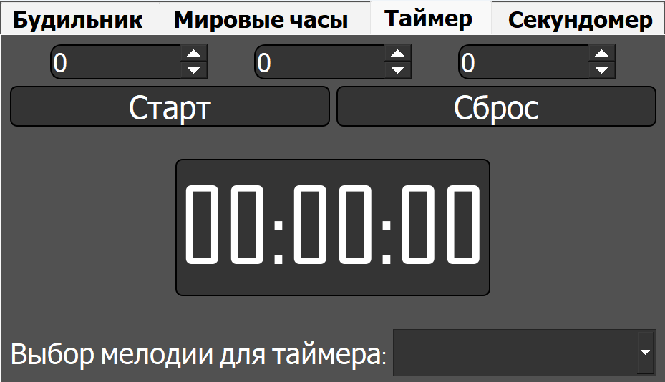
Дизайн и интерфейс
Пример реализованного дизайна:
Во время разработки дизайна специально были использованы приглушенные оттенки серого цвета, которые наносят минимальный вред глазам.

Slide 7
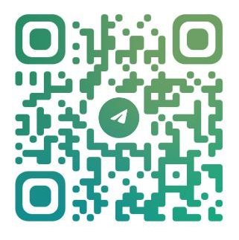
Контакты
7

